Slide 1
ქართველი ინტელიგენცია და აჭარა XIX საუკუნის ბოლოსა და
XX საუკუნის დასაწყისში
საშა ლეკვეიშვილი

Slide 2
დედასამშობლო საქართველოსთან 1878 წელს სამუდამოდ შემოერთებული აჭარის პოლიტიკურ და კულტურული გათვიცნობიერების საქმეს იმთავითვე სათავეში ჩაუდგა ილია ჭავჭავაძე, რომლის გარშემო დაირაზმნენ ქართველი ერის სასიქადულო შვილები. ამავე დროს ეროვნული გრძნობების აღორძინებას დიდად შეუწყო ხელი ქართულმა პრესამ, რომელიც აჭარაში ჯერ კიდევ ომამდე ვრცელდებოდა.
აჭარისთვის ბევრი იღვაწა პლატონ იოსელიანმა, დიმიტრი ბაქრაძემ, იაკობ გოგებაშვილმა, დიმიტრი ყიფიანმა და სხვებმა, რომელთა ნაწილსაც აქ წარმოგიდგენთ.

Slide 3
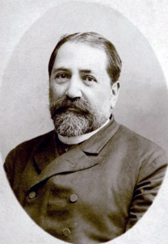
ილია ჭავჭავაძე - მწერალი, საზოგადო მოღვაწე. ილია იყო XIX ს. II ნახევრის საქართველოს უდიდესი ეროვნული მოღვაწე, ქართულ ეროვნულ-განმანთავისუფლებელი მოძრაობის სულისჩამდგმელი და წინამძღოლი. ამაშია მისი ეპოქალური დამსახურება ქართული ერის წინაშე. .
1837-1907

Slide 4
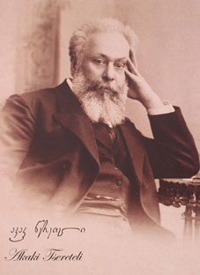

აკაკი წერეთელი - პოეტი, საზოგადო მოღვაწე.
დიდი ღვაწლი მიუძღვის ქართული ჟურნალისტიკის განვითარებაში. რედაქტორობ-და სატირულ-იუმორისტულ ჟურნალს „ხუმარა“. ილია ჭავჭავაძესთან ერთდ სათავეში ჩაუდგა ეროვნულ - განმათავისუფლებელ მოძრაობას საქართველოში. ქართველმა ხალხმა სიცოცხლე-შივე შერაცხა ჭეშმარიტ სახალხო პოეტად.
1840 – 1915

Slide 5
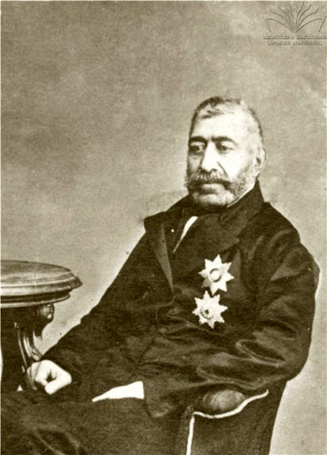
პლატონ იოსელიანი - ისტორიკოსი. მნიშვნელოვანი წვლილი მიუძღვის ძველი ქართული ლიტერატურის ძეგლების შესწავ-ლასა და გამოცემაში. იგი ქართული გამოცა-ნების პირველ ჩამწერად ითვლება.
1809-1875

Slide 6
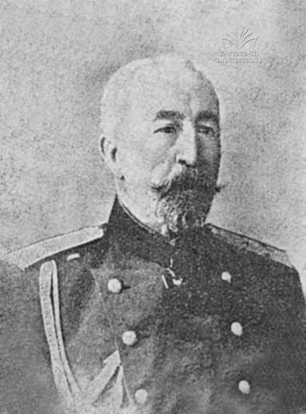
გიორგი ყაზბეგი - გენერალ-ლეიტენანტი. ქართველთა შორის წერა-კითხვის გამავრცე-ლებელი საზოგადოების თავმჯდომარე 1908-1918 წლებში. იმოგზაურა აჭარაში 1872 წელს. ავტორია წიგნისა „სამი თვე ოსმალოს საქართველოში“.
1839-1921

Slide 7
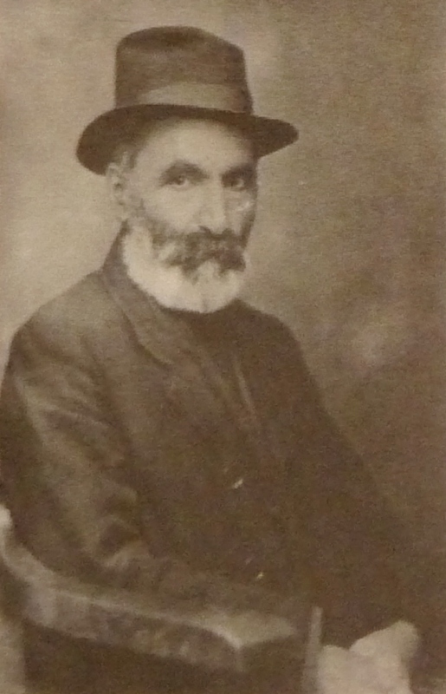
ზაქარია ჭიჭინაძე - გამომცემელი. ლიტერატურისა და ისტორიის მკვლევარ-პოპულიზატორი. ორჯერ იყო აჭარაში. გამოცემული აქვს მრავალი წიგნი.
1854-1931

Slide 8
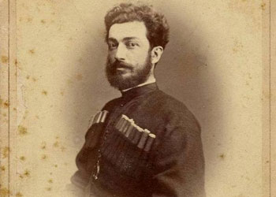
მამია გურიელი - პოეტი მისი პოეზიის ძირითადი მოტივი პატრიოტიზმია. ფსევდონიმით „ფაზელი“ წერდა წერილებს პრესაში. მონაწილეობდა რუსეთ-თურქეთის ომში.
1836-1891

Slide 9
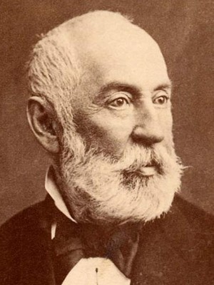
დიმიტრი ყიფიანი - პუბლიცისტი, საზოგადო მოღვაწე. ეროვნულ-განმათავისუფლებელი მოძრა-ობის ერთ-ერთი მესვეური. მისი აზრით, მხო-ლოდ ის ერი შეიძლება დაადგეს პროგრესის გზას, რომელიც აზროვნებს და მეტყველებს მშობლიურ ენაზე.
1814 - 1887

Slide 10
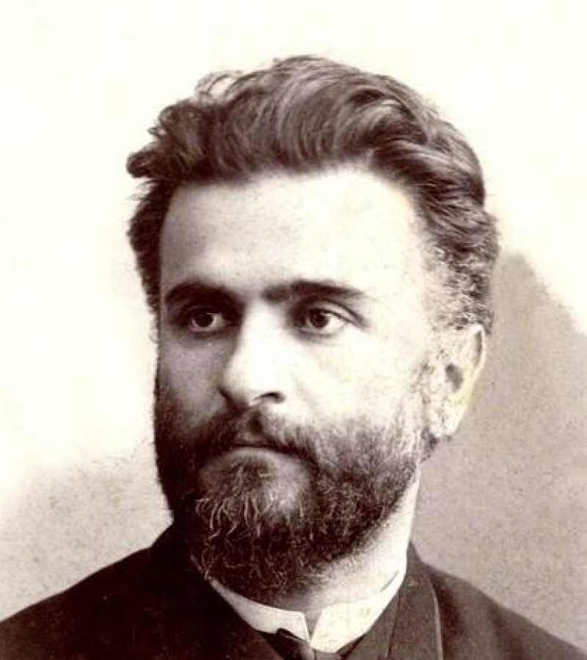
ივანე მაჩაბელი - მწერალი, მთარგმნელი პუბლიცისტი. აქტიური მონაწილე იყო ყველა იმ წამოწყებისა, რომელსაც ილია ჭავჭავაძე ხელმძღვანელობდა. იყო „ვეფხისტყაოსნის“ გამოცემის (1888) რედაქტორი. ეწეოდა მთარგმნელობით მუშაობას. ილიასთან ერთად თარგმნა შექსპირის „მეფე ლირი“.
1854 – 1898

Slide 11
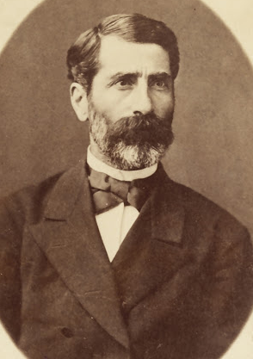
დიმიტრი ბაქრაძე - ისტორიკოსი, არქეოლოგი ეთნოგრაფი. იმოგზაურა აჭარაში 1874 წელს. ავტორია წიგნისა „არქეოლოგიური მოგზაურობა გურიასა და აჭარაში“.
1826-1890

Slide 12
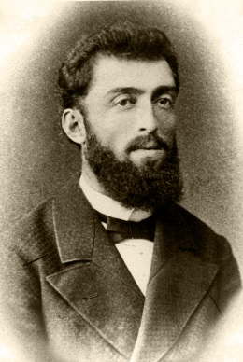
იონა მეუნარგია - მწერალი, საზოგადო მოღვაწე. მისი კრიტიკულ-პუბლიცისტური წერილე-ბი, ნარკვევები და ფელეტონები იბეჭდებოდა ქართულ ჟურნალ-გაზეთებში. ილიასა და აკაკის ერთ-ერთი თანამებრძოლი. მონაწილეა XIX ს. დიდი კულტურულ- ისტორიული მოვლენებისა.
1852 - 1919

Slide 13
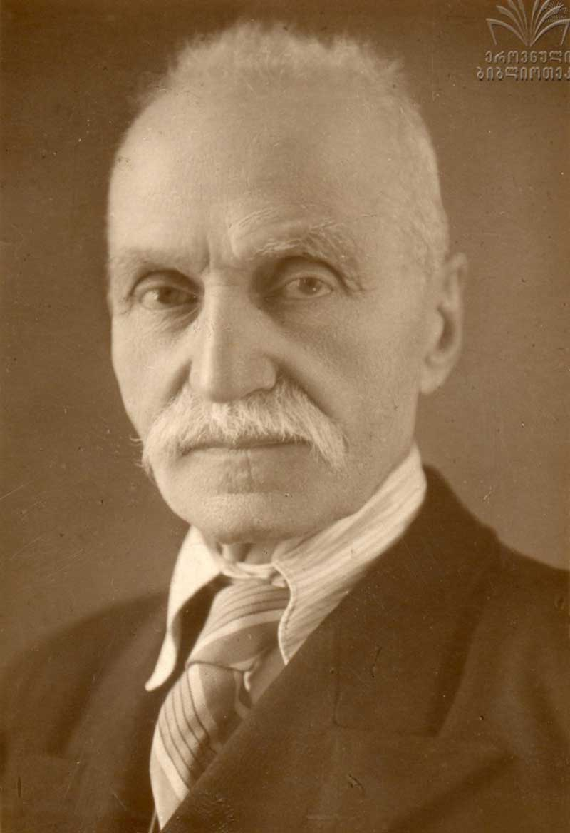
თედო სახოკია - ლექსიკოგრაფი, მთარგმნელი ეთნოგრაფი. 1896 წელს ეწვია აჭარას. ავტორია წიგნისა „მოგზაურობანი“.
1868 - 1956

Slide 14
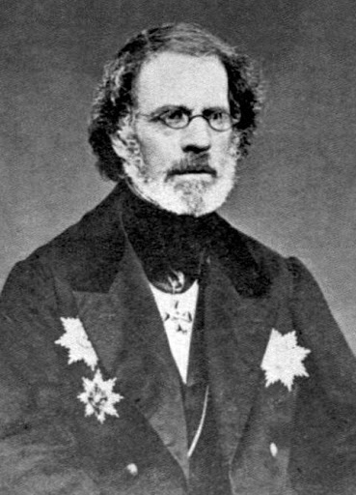
მარი ბროსე - ფრანგი, ქართველოლოგი. 1847-1848 წლებში იმოგზაურა საქართვე-ლოში. შეკრიბა დიდძალი ეპიგრაფიკული, ნუმიზმატიკური, დოკუმენტური და სხვა მასალა. სამ წიგნად გამოსცა პეტერბურგში.
1802 – 1880

Slide 15
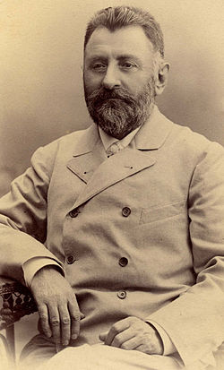
იაკობ გოგებაშვილი - მეცნიერული პედაგოგ- იკის ფუძემდებელი საქართველოში. „დედა-ენის“ და სხვა მრავალი წიგნის ავტორი. საბავშვო მწერალი, პუბლიცისტი.
1840 - 1890

Slide 16
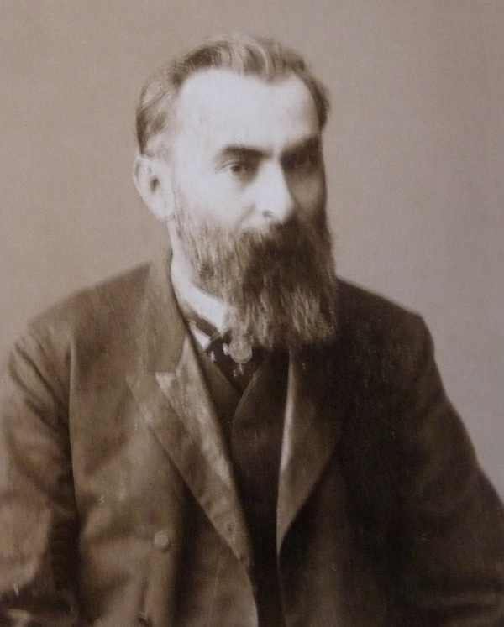
ნიკო ნიკოლაძე - პუბლიცისტი, კრიტიკოსი, რევოლუციონერ-დემოკრატი. აქვეყნებდა მრავალ საპროგრამო ხასიათ-ის წერილებს პოლიტიკურ და ისტორიულ საკითხებზე. 1894-1912 წლებში არჩეული იყო ფოთის ქალაქის თავად. ფართო პროპაგანდას ეწეოდა აჭარის დედასამშობლოსთან დაბრუ-ნებაზე.
1843 – 1928

Slide 17
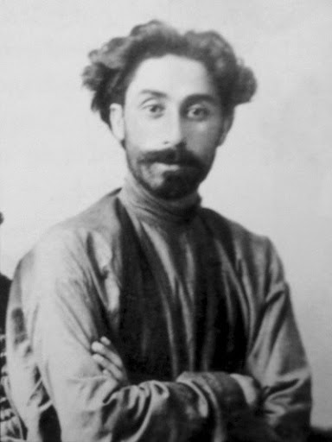
პეტრე უმიკაშვილი - ფოლკლორისტი. მას ეკუთვნის ლიტერატურულ-პუბლიცის-ტური ნარკვევები, თარგმანები. დიდი დამსა-ხურება აქვს ქართული ზეპირსიტყვიერების შეკრებისა და გამოქვეყნების საქმეში. 1894-1898 წლებში მუშაობდა ზესტაფონსა და ბათუმში.
1838 - 1904

Slide 18
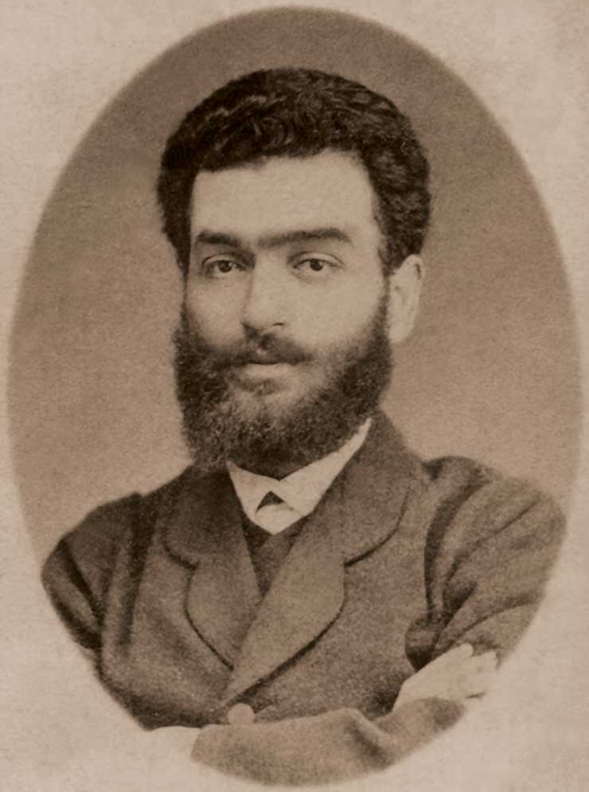
სერგეი მესხი - ჟურნალისტი, პუბლიცისტი, საზოგადო მოღვაწე. ქართველ პროგრესულ მოღვაწეებთან ერთად იბრძოდა დემოკრატიზმის პრინციპების დამკვიდრებისათვის განათლებაში.
1845 – 1883

Slide 19
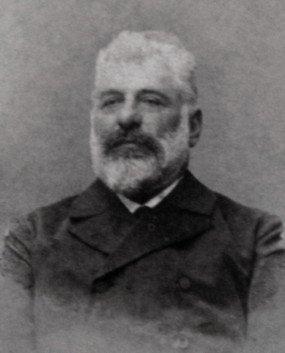
ნიკო ცხვედაძე - პედაგოგი, პუბლიცისტი, საზოგადო მოღვაწე. მონაწილეობდა ბათუმში პირველი ქარ-თული სკოლის დაარსებასა და შემდეგ მის განვითარებაში.
1845 - 1911

Slide 20
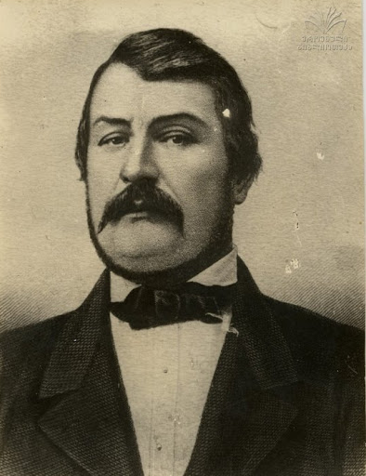
გიორგი ერისთავი - მწერალი, დრამატურგი. ბათუმში თეატრალური საზოგადოების შექმნაში აქტიურ მონაწილეობას ღებულო-ბდა.
1813 - 1864

Slide 21
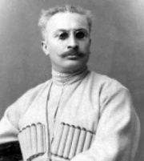
ვალერიან გუნია - რეჟისორი, დრამატურგი, კრიტიკოსი. წლების განმავლობაში სათავეში ედგა ქართულ დრამატულ დასებს. რედაქტორო-ბდა პერიოდულ გამოცემებს. 1886 წელს და-არსა გაზეთი „ცნობის ფურცელი“. იუმო-რისტული ჟურნალი „ნიშადური“. 1888 წელს გამოსცა „საქართველოს კალენდარი“.
1862 – 1933

Slide 22
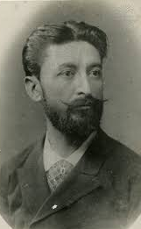
ავქსენტი ცაგარელი - დრამატურგი. მისი ზოგიერთი კომედია ქართული დრამის ოქროს ფონდში შევიდა. ავტორია პიესებისა „ რაც გინახავს, ვეღარ ნახავ“ (1878), „ხანუმა“ (1882) და სხვ. მის შემოქმედებას მაღალ შეფასებას აძლევ-დნენ ილია ჭავჭავაძე და იაკობ გოგებაშვილი.
1857 - 1902

